Slide 3
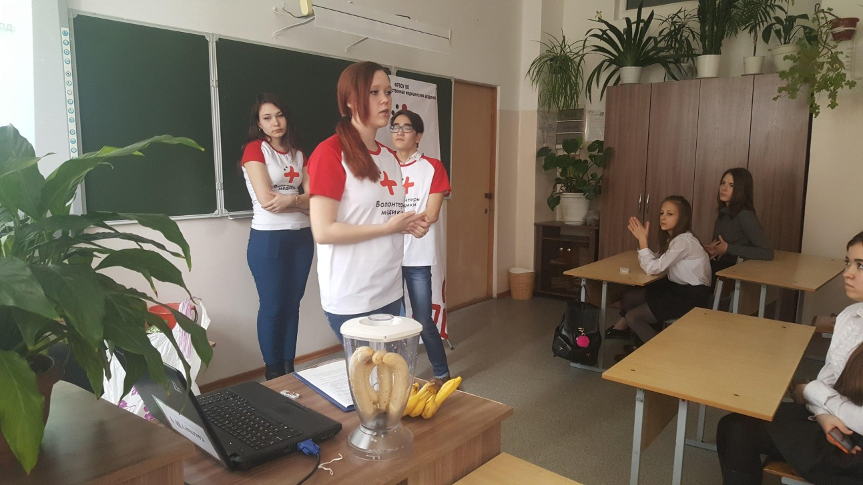

Slide 4
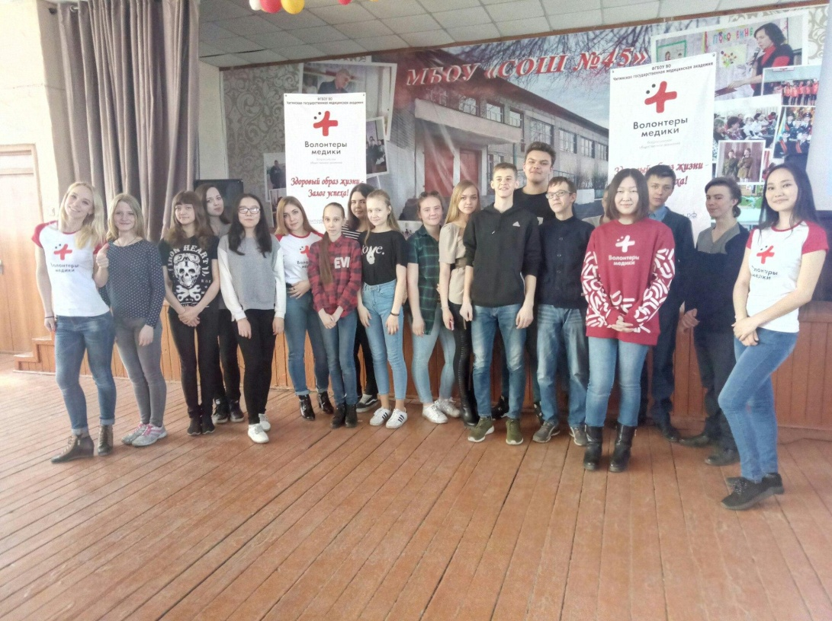
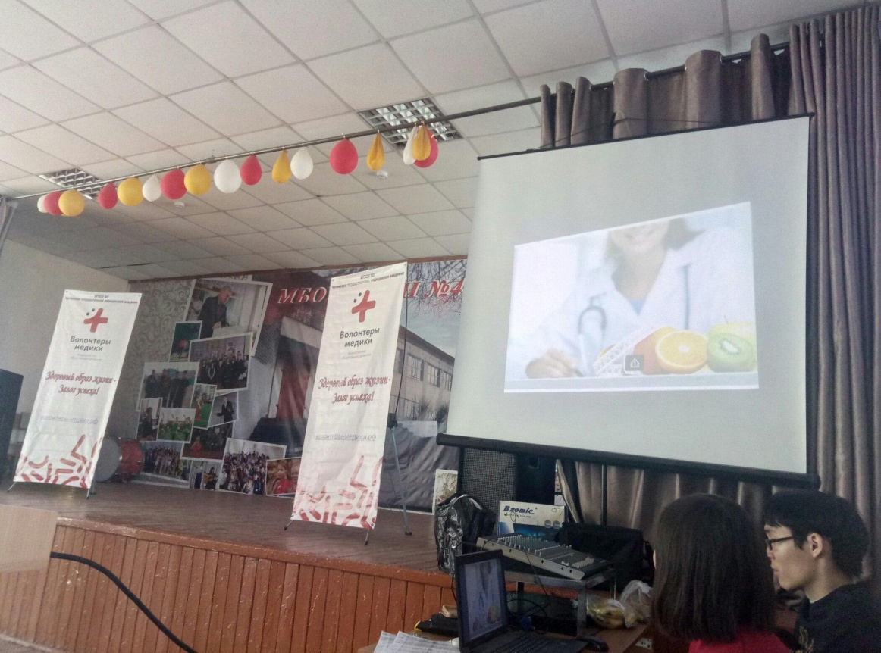

Slide 5
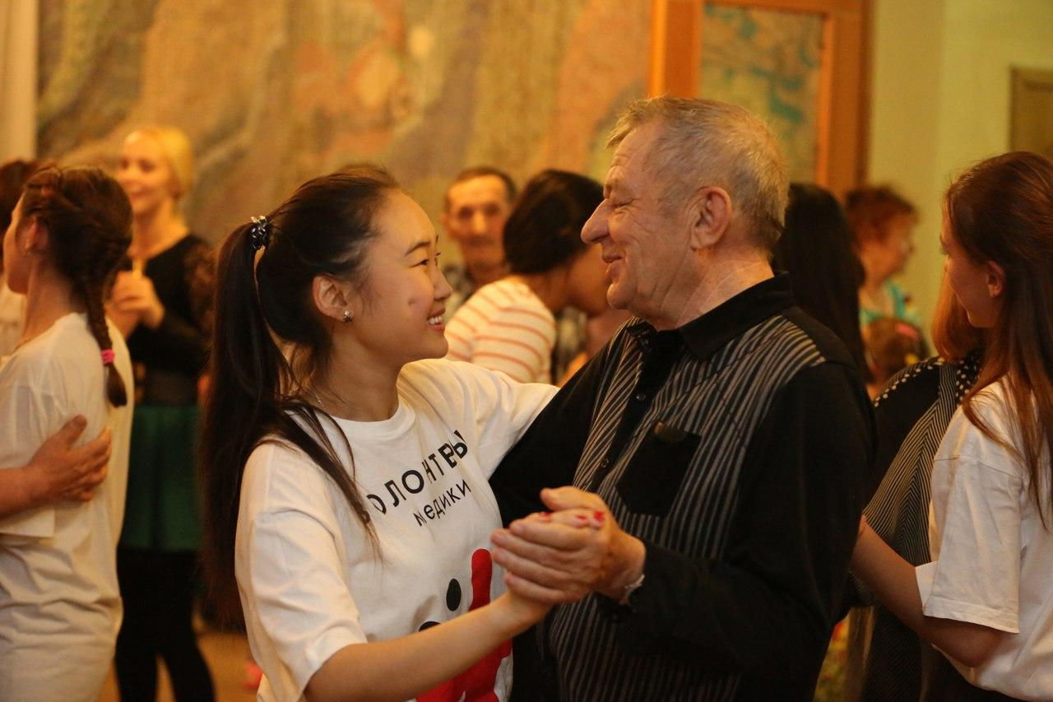
Давайте танцевать!

Slide 6
Энерготочка.

Slide 7
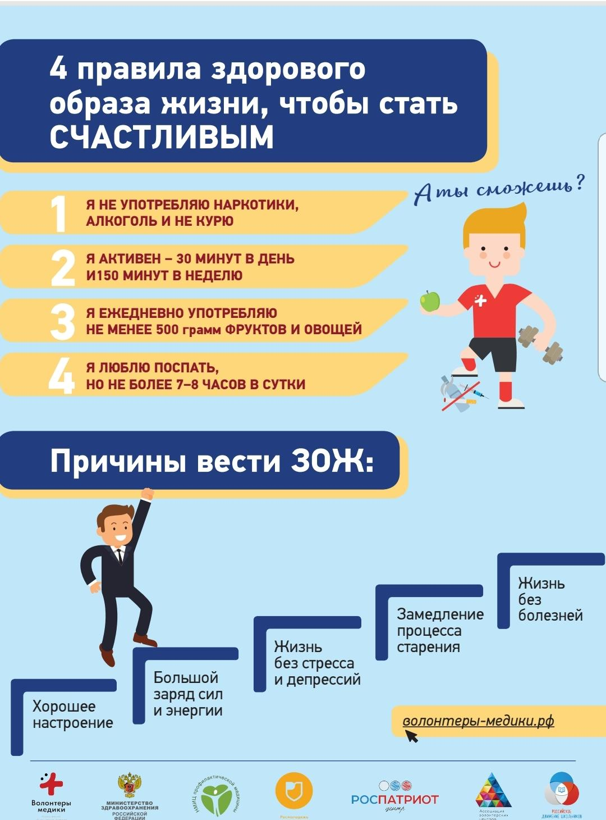
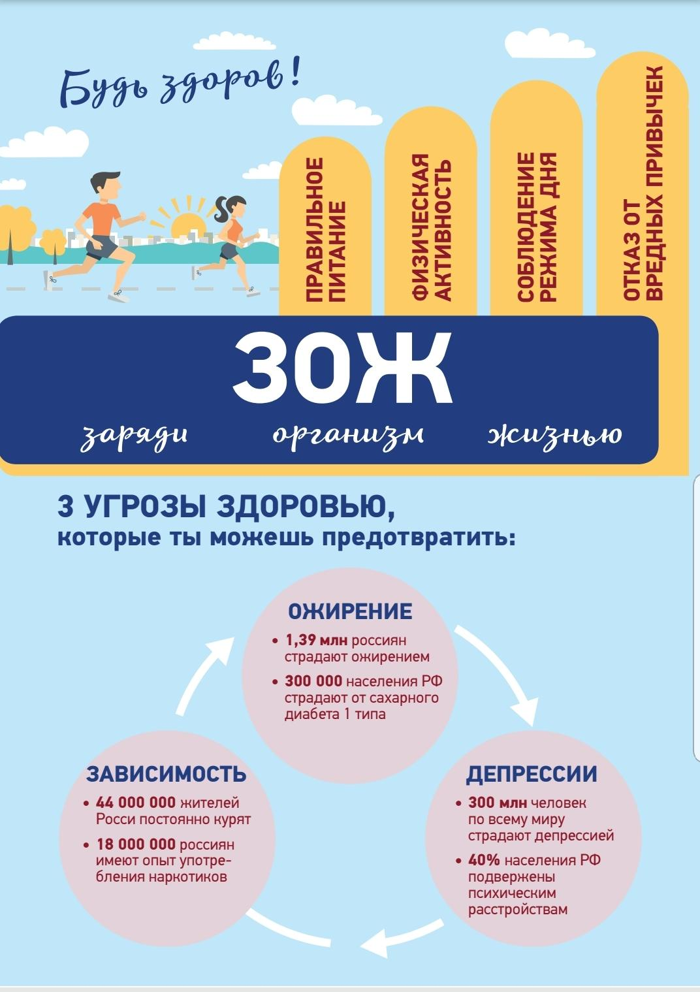

Slide 8
Брей ринг для школьников.

Slide 9
Танцевальный флешмоб.

Slide 10
Профилактика заболеваний.

Slide 11
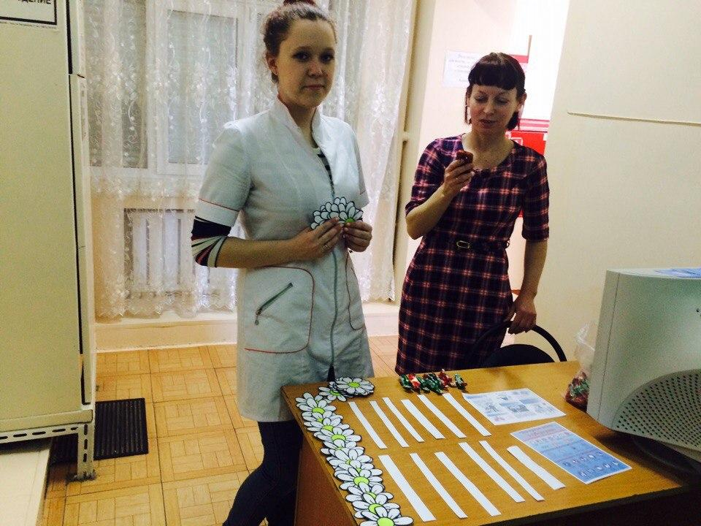
Всемирный день борьбы с туберкулезом.

Slide 12
Всемирный день здоровья!

